Slide 1
HTML5 & CSS3

Slide 2





DE ONDE SURGIU?
1960 - 1970
1970 - 1980
1980 - 1990
1990 - 2000
2000 ...

Slide 3



CAMADAS WEB
Front End
Back End
(Client Side)
(Server Side)
Servidor
Banco de Dados

Slide 4
FRONT END
Apenas envia e recebe dados através de requisições HTTP
HTML
Nunca deve lidar com regras de negócio
CSS
Não acessa banco de dados diretamente
JS
Baixa segurança
img, fontes, etc

Slide 5
BACK END
Disponibiliza serviços WEB
Ponte com Banco de Dados
• Lida com as requisições http
• Lista registros
• Recebe e envia dados
• Adiciona registros
• Gerencia as regras de negócio
• Atualiza registros
• Integra-se com outros servidores
• Apaga registros

Slide 6
REQUISIÇÕES WEB
HTTP - Hypertext Transfer Protocol
• Protocolo mais comum na WEB
Baixa segurança de transferência
• Essencialmente, transmissão de dados em forma de texto
Para maior segurança: HTTPS
• Existem outros protocolos como FTP e SSH
Uso de certificados digitais

Slide 7
DOMÍNIO + HOSPEDAGEM
www.globo.com
• Nome para localizar e identificar conjuntos de computadores na rede
• Foi concebido com o objetivo de facilitar a memorização dos endereços
• O domínio deve estar configurado para apontar para o endereço IP do servidor
de hospedagem
• Os arquivos do "site" devem ser colocados na pasta pública do servidor

Slide 8
PÁGINA HTML
Exibida quando o endereço do domínio é invocado
index.html
.css
.js
.jpg
.png
.gif
.ttf
.mp3
.mp4

Slide 9
VERSÕES
HTML
1.0
2.0
3.2/4.0
4.1
5.0
1993 - 1995
1995 - 1997
1997 - 1999
1999 - hoje
?
CSS
1.0
2.0
2.1
3.0
1996 - 2010
2010 - 2011
2011 - 2013
?

Slide 10
LINGUAGENS
W3C - World Wide Web Consortium
Define os rumos do HTML e a padronização da linguagem Interpretação igual nos navegadores
HTML
CSS
JS
SVG
Controle e manipulação de HTML e CSS
Imagens Vetoriais
Marcação de conteúdo
Estilo do texto marcado

Slide 11





NAVEGADORES
Firefox
Chrome
Opera
Edge
Safari
Gecko
Webkit
Blink
Trident
Webkit
ENGINES
Interpretam os códigos HTML, JavaScript, CSS e SVG do documento
Um engine quer ter um diferencial competitivo dentre os demais

Slide 12
CROSS-BROWSER
ESTATÍSTICAS
Navegadores:
http://www.w3schools.com/browsers/browsers_stats.asp
Telas:
http://www.w3schools.com/browsers/browsers_display.asp
Sistemas operacionais:
http://www.w3schools.com/browsers/browsers_os.asp

Slide 13
INTRODUÇÃO À LINGUAGEM

Slide 14










EDITORES DE TEXTO
Editores de texto
IDE's
Cloud

Slide 15
COMO FUNCIONA?
XHTML
HTML
Extensible Hypertext Markup Language
Hypertext Markup Language
• Definido a partir da versão 4.01 em 2000
• Baseada na linguagem XML
Estrutura hierárquica
Mesmas regras de aninhamento
• Árvore de elementos
Declarados como "tags"
Um elemento pode ou não ter sub-elementos aninhados
"Branches and leafs"
• Criada por Tim Berners Lee em 1993
• Linguagem de marcação de texto através de "tags"
• Texto marcado poderá ser manipulado por JavaScript e ou estilizado por CSS

Slide 16
XML
<?xml version=”1.0”?>
<hotdog>
<bread>
<sausage>
<sauce>ketchup</sauce>
<sauce>mustard</sauce>
</sausage>
</bread>
</hotdog>

Slide 17
ESTRUTURA BÁSICA
<!DOCTYPE html> | Navegador identifica o tipo de documento
<html></html> | Principal “tag” do documento (“root tag”)
<head></head> | Possuirá “tags” para configuração do documento (título, descrição, autor, palavras-chaves, etc)
<body></body> | Praticamente tudo que será exibido para o usuário na tela do navegador

Slide 18
ANINHAMENTO
Com identação
<html>
<head>
<title>Título do Documento</title>
</head>
<body>
Tudo que será visualizado no navegador
</body>
</html>
Sem identação
<html><head><title>Título do Documento</title></head><body> Tudo que será visualizado no navegador</body></html>

Slide 19
COMENTÁRIOS
<html>
<head>
<title>Título do Documento</title>
</head>
<!-- Comentário -->
<body>
Tudo que será visualizado no navegador
</body>
</html>

Slide 20
ELEMENTOS E ATRIBUTOS

Slide 21
CONCEITO
Um documento HTML é definido por elementos HTML
O conteúdo do elemento será marcado pela "tag" que o envolve
Se uma "tag" não contiver a de fechamento, o navegador tentará interpretar da melhor forma possível, mas comportamentos estranhos podem acontecer
A MAIORIA das tags é definida por abertura e fechamento, mas há excessões!

Slide 22
ATRIBUTOS
<torta sabor="limao" peso="1kg">
Text
</torta>
<button onclick="function()">
Text
</button>
Definem valores para que uma "tag" tenha um determinado comportamento

Slide 23
HIERARQUIA
PAI
NÓS DE ELEMENTOS
<html>
<body>
<h1>Meu Título</h1>
<h1>Meu Título</h1>
</body>
</html>
FILHO
FILHO

Slide 24
TAGS ESTRUTURAIS
TAGS | DESCRIÇÃO | CONTEÚDO
<html> | “Root tag” do documento | Tudo, exceto outra “tag” HTML
<head> | Inclui o cabeçalho do documento como título, metadados, estilos e “scripts” | <title> <style> <link> <meta> <script>
<body> | Conteúdo do documento | Tudo, exceto as anteriores, porém pode incluir a tag “script”

Slide 25
TAGS DE CABEÇALHO

Slide 26
<head>
1.
<html>
<head>
<title>Título da Página</title>
</head>
</html>
Recebe as tags de configuração
2.
Título que aparece na barra do navegador
3.
Na página do Google

Slide 27
<meta>
Define Metadados do documento
<html>
<head>
<meta charset="UTF-8">
<meta name="description" content="Página pessoal">
<meta name="author" content="Ricardo">
</head>
</html>

Slide 28
ENCODING
Define o conjunto de caracteres
<!-- Entidade nominal -->
<body>&lt;h1&gt;</body>
<!-- Entidade numérica -->
<body>&#60;h1&#62;</body>

Slide 29
<style>
RECEBE ESTILO
<html>
<head>
<style type="text/css" media="screen">
h1 {
color:blue;
}
</style>
</head>
</html>
Permite definir as informações de estilo do documento CSS > Cascading Style Sheets Define como os elementos devem ser renderizados no documento

Slide 30
<link>
ARQUIVO EXTERNO
<link rel="stylesheet" type="text/css" href="default.css">
<link>
.css
• Carrega um recurso externo, como CSS
• Pode ser utilizada mais de uma vez
• Não possui tag de fechamento

Slide 31
<script>
<script>
alert('Olá HTML5');
</script>
ARQUIVO EXTERNO
<script type="text/javascript" src="code.js"></script>
<script>
• Contêiner para código
• Apontar para arquivo JavaScript externo utilizando o atributo “src”
• Quando utilizar o atributo src, deixar a tag vazia
• Geralmente utilizado no body
.js

Slide 32
TAGS DE EXIBIÇÃO

Slide 33
EXIBIÇÃO
O block, ocupa toda a largura disponivel
block
Ooops caiu =(
inline
Linha ocupa somente o que precisa
Linha ocupa somente o que precisa

Slide 34
<h1>...<h6>
• Marca conteúdo que será exibido como título da página
• Não confundir a tag <h1>...<h6> com a tag title
• Tamanho da fonte muda de acordo com o número do “h”
• Exibição block
<h1></h1>
<h2></h2>
<h3></h3>
<h4></h4>
<h5></h5>
<h1>Título prioritário da página</h1>
<h2>Título secundário da página</h2>

Slide 35
<img>
Tag utilizada para carregamento de imagem em um arquivo html
Necessita do atributo src e portanto, não fecha
Exibição inline
.html
<img src="minha-imagem.jpg" alt="Minha imagem" title="Minha imagem">

Slide 36
<p> + tags de marcação
Define conteúdo aplicado como parágrafo
Exibição block
<p>
Este é um texto em<strong><em>negrito e itálico</em></strong>
</p>
<strong></strong>
<em></em>
<small></small>
<s></s>
<sub></sub>
<sup></sup>
<span></span>
Exibição inline
<p>
Este é um texto <span>marcado</span> com a tag span.
</p>

Slide 37
<ol>, <ul>, <li>
<ol> significa Ordered List, ou seja, lista numerada
<ul> significa Unordered List, ou seja, lista não numerada.
<ol>
<li>Item da lista 1</li>
<li>Item da lista 2</li>
<li>Item da lista 3</li>
</ol>
<li> representa cada um dos elementos presentes dentro da lista
Exibição block
<ul>
<li>Item da lista 1</li>
<li>Item da lista 2</li>
<li>Item da lista 3</li>
</ul>

Slide 38
<a>
Redireciona para link externo com href
Redireciona para arquivo externo com href
<a href="http://www.google.com">Google</a>
<a href="index.html">Home</a>
Redireciona para um ponto específico marcado por id com href
Exibição inline
<a href="#mais-info">Mais Informações</a>
(código pra caramba)
<p id="mais-info">Âncora</a>

Slide 39
<div>
Criação de caixas para conteúdo que façam sentido visual
Se não for estilizado não altera o layout
Muito importante na hora da aplicação do CSS
Recebe os atributos class e id
Ambos servem para nomear suas tags
Exibição block

Slide 40
TAGS SEMÂNTICAS

Slide 41
sobre
Tags HTML5
Quase não possui alteração visual
Facilitam ferramentas de busca
<header>
<nav>
<section>
<summary>
<figure>
<time>
<footer>

Slide 42
TAGS DE FORMULÁRIO

Slide 43
<form>
Tag que conterá todos os "controls"
Funciona como contêiner para as tags de formulário
<form>
Nome:
<input type="text" value="Beatriz">
</form>
A principal tag referente ao formulário é <input>
Exibição block

Slide 44
TAGS DE FORMULÁRIO
Algumas só abrem outras abrem e fecham
Funcionam através de atributos
Display inline
<input>
<textarea>
<select>
<option>
<fieldset>
<label>
<button>

Slide 45
NOVOS FORMULÁRIOS
Tipos de formulário próprios do HTML5
Muito úteis para a validação. Menos realização de pontes Back End
Alguns tipos impossibilitam o cross-browser
<email>
<tel>
<search>
<date>
<time>
<range>
<color>

Slide 46
REQUISIÇÕES

Slide 47
SERVIÇOS
HTTP
• Transmissão de dados entre a página HTML e o servidor;
• Informações enviadas em formato "header";
• Os principais serviços Web são:
RPC: Remote Procedure Call;
SOAP: Single Object Access Protocol
REST: Representational State Transfer

Slide 48
MÉTODO GET
Envio e recebimento de dados através da URL
Formato Nome e Valor
Permite que haja alteração e pode-se guardar aquela URL nos favoritos
Existe uma restrição no tamanho da mensagem. Número máximo de caracteres (3000)
Na maioria das vezes utiliza um ponto de interrogação antes da mensagem enviada/recebida
Método mais utilizado

Slide 49
MÉTODO POST
Permite o envio de dados sem necessitar do navegador
Deve ser utilizada somente para inserir de dados
Mais segura no envio de dados, pois não fica aparente no navegador
Não permite a manipulação por meio do usuário
Não permite a entrada da URL nos favoritos
Não possui limitação no número se dados enviados

Slide 50
RECURSOS EXTERNOS

Slide 51
<object>
Define um objeto que será embutido no arquivo HTML
Áudio, vídeo, PDF, Flash e outros HTML's
EXEMPLO
<body>
<object width="400" height="400" data="banner.swf">
O seu navegador não suporta
este arquivo!
</object>
</body>
Possível definir texto alternativo quando o objeto for impossibilitado de carregar
Para linkar o arquivo externo, deve-se utilizar o atributo "data"

Slide 52
<embed>
Define um objeto que será embutido no arquivo HTML
Áudio, vídeo, PDF, Flash e outros HTML's
EXEMPLO
<body>
<embed width="400" height="400" src="banner.swf">
</body>
Disponibilizada oficialmente pelo HTML5
Para linkar o arquivo externo, deve-se utilizar o atributo "src"

Slide 53
<iframe>
Define um objeto que será embutido no arquivo HTML
Áudio, vídeo, PDF, Flash e outros HTML's
EXEMPLO
<body>
<iframe width="420" height="315"
src="https://www.youtube.com/embed
/-PIg8R9TG4">
O seu navegador não suporta
este arquivo!
</iframe>
</body>
Dificulta a estilização e a troca de informações com o JavaScript
Alguns sites fornecem o iframe pronto. Simplesmente copiar e colar no HTML

Slide 54
MÍDIAS

Slide 55
<audio>
Tag utilizada para a inserção de um arquivo de áudio
.mp3, .ogg e .wav
EXEMPLO
<audio src="musica.ogg" controls>
O seu navegador não suporta
este arquivo!
</audio>
Há suportes diferentes em cada navegador para cada tipo de arquivo
Possui alguns atributos específicos da tag que são obrigatórios e outros facultativos

Slide 56
<video>
Tag utilizada para a inserção de um arquivo de vídeo
.mp4, .webm e .ogg
EXEMPLO
<video src="video.mp4" controls width="300" height="300" type="video/mpeg">
O seu navegador não suporta
este arquivo!
</video>
Há suportes diferentes em cada navegador para cada tipo de arquivo
Possui alguns atributos específicos da tag que são obrigatórios e outros facultativos

Slide 57
<source>
Pode ser utilizada tanto dentro da tag de áudio quanto de vídeo
Inserção de múltiplas extensões de arquivo caso alguma não sirva para um navegador específico
EXEMPLO
<audio controls width="300">
<source src="audio.mp3">
<source src="audio.ogg">
O seu navegador não suporta
este arquivo!
</audio>
Facilita o funcionamento da tag no cross browser
Só abre!

Slide 58
VETORES

Slide 59
SVG
Uso de arquivos vetoriais, ou seja, que não sofrem alteração de resolução
Muito importante pois resgata uma característica do Flash e é útil para a responsividade
EXEMPLO
<svg version="1.1" width="285" height="285">
<rect width="100%" height="100%" fill="lavender" stroke="blue" stroke-width="2"/>
</svg>
Pode ser feito diretamente no arquivo HTML através da tag <svg>
Pode ser linkado através das tags <object>, <embed> e <img>

Slide 60
TABELAS

Slide 61
<table>
Sites antigos eram contruídos em tabela
Agora o uso é em tabelas e e-mail marketing
<table>
<tr>
<td>Nome</td>
<td>Sobrenome</td>
</tr>
</table>
ELEMENTO | DESCRIÇÃO
<table> | Root tag
<th> | Cabeçalho (Heading)
<tr> | Linha (Row)
<td> | Coluna (Data)

Slide 62
<e-mail marketing>
USO DE TABELAS
• A leitura dos emails só reconhece versões antigas do HTML
• Não utilizar HTML5
• A aplicação de estilos também é limitada
• Há ferramentas que ajudam na sua confecção

Slide 63
CSS

Slide 64
SINTAXE
Cascading Style Sheets
Estilo pode ser adicionado através de: tag style, tag link e atributo
EXEMPLO
/* Comentário */
h1 {
color: blue;
font-size: 12px;
}
Um arquivo CSS pode ser reaproveitado em outra página
Mencionar latência e usos preferenciais dos arquivos CSS

Slide 65
SELETORES

Slide 66
ELEMENT SELECTOR
Também chamado de type selector
Possui o nome da tag como seletor
EXEMPLO
/* Comentário */
h1 {
color: blue;
font-size: 12px;
}
Todos os elementos que possuem aquele conteúdo receberão o estilo
Forma mais comum de declaração CSS

Slide 67
UNIVERSAL SELECTOR
Seleciona tudo presente no documento HTML
Inclusive as tags que não aparecem no body
EXEMPLO
* {
color: gold;
}
Possui menor relevância com relação aos outros seletores
Representado por um asterisco

Slide 68
ID SELECTOR
Aplica o estilo para um único elemento
Faz a seleção da tag marcada com atributo id
EXEMPLO
#header {
color: orange;
}
Representado por uma hashtag

Slide 69
CLASS SELECTOR
Utiliza um grupo de elementos
Todos os elementos que recebem essa class receberão também seu estilo específico
EXEMPLO
.minha-classe {
color: violet;
}
Diferentemente do id selector pode ser atribuído a mais de um elemento
É identificado pela presença de um ponto no começo da palavra

Slide 70
DESCENDANT SELECTOR
Seleciona todos os elementos descendentes
Não importa o grau de "parentesco"
EXEMPLO
div h1 {
color: yellowgreen;
}
É utilizado para fazer uma seleção mais específica
É representado por seletor seletor (com um espaço entre eles)

Slide 71
CHILD SELECTOR
Faz a seleção somente do elemento filho
Aplica estilo somente a alguma tag filha direta
EXEMPLO
div > h1 {
color: red;
}
Não atinge elementos netos e bisnetos
É representado por seletor > seletor (com o símbolo de maior entre os dois seletores)

Slide 72
ATTRIBUTE SELECTOR
Possível fazer a seleção através do atributo do elemento
Pode selecionar somente o atributo ou a tag + o atributo
EXEMPLO
h1[title] {
color: red;
}
Utiliza artifícios que permitem a seleção do atributo de uma forma mais específica
É representado pelo uso de colchetes

Slide 73
PSEUDO-CLASS
Pseudo-class nos permite selecionar um estado específico daquele elemento
As pseudo-class podem ser utilizadas para links ou inputs
EXEMPLO
h1:hover {
color: red;
}
Algumas pseudo-class podem ser utilizadas em outras tags
É representado pelo uso de dois pontos

Slide 74
PSEUDO-ELEMENT
A seleção é feita em um elemento mais específico
Como por exemplo a primeira linha
EXEMPLO
h1::first-letter {
color: gold;
}
Ou a primeira letra e até mesmo a seleção de texto
É representado pelo uso de dois dois pontos

Slide 75
PADDING
Padding é o espaçamento interno do elemento
É o espaçamento entre a borda e o conteúdo
EXEMPLO
div {
padding: 20px 10px;
}
Também permite shorthand
Pode ser utilizado em todos os lados: padding-top, padding-bottom, padding-left e padding-right

Slide 76
MARGIN
Margin define o espaçamento externo do elemento
Delimita um espaço entre um elemento e outro
EXEMPLO
div {
margin-left: 40px;
}
Também permite shorthand
Pode ser utilizado em todos os lados: margin-top, margin-bottom, margin-left e margin-right

Slide 77
VENDOR-PROPERTIES
Os vendor properties funcionam como especificações de cada browser
Para a seleção específica de algum navegador
EXEMPLO
h1 {
-webkit-background-size:cover;
-moz-background-size:cover;
-o-background-size:cover;
-ms-background-size:cover;
background-size: cover;
}
Serve também para reforçar a informação dada através de CSS
-webkit-
-moz-
-o-
-ms-

Slide 78
PSEUDO-CLASS AVANÇADO
Permitem a seleção de um elemento em uma posição específica
Utiliza o conceito da família de elementos
EXEMPLO
h1:first-child {
color: yellowgreen;
}
Se houver mudança de posição pelo HTML, a seleção será modificada
É representado pelo uso de dois pontos

Slide 79
CORES CSS

Slide 80
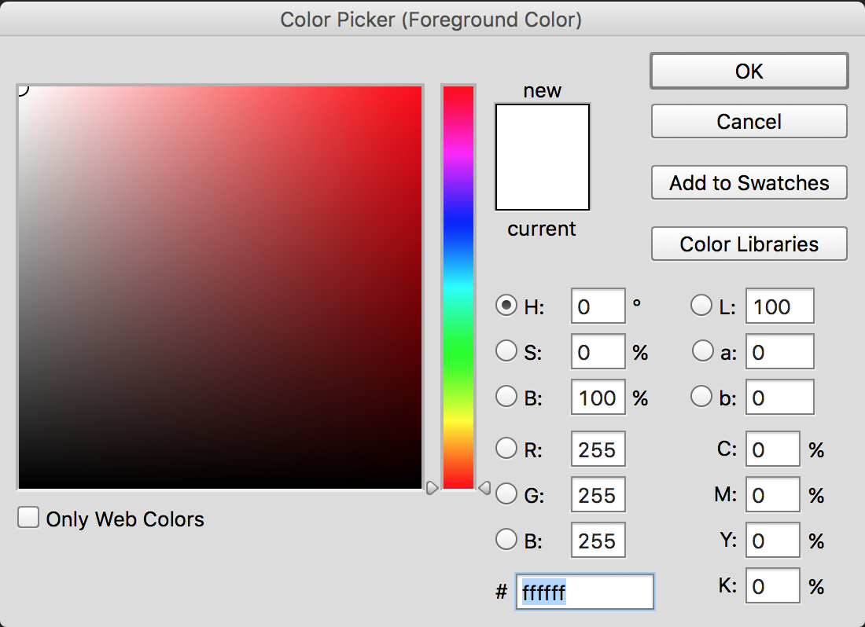
HEXADECIMAL
Combinação RGB. Cada dupla de caracteres representa uma cor
No caso do hexadecimal o valor mais baixo é 0 (preto) e o mais alto é F (branco)
Pode ser representado pelo atalho #FFF caso as duplas se repitam
.html

Slide 81
RGB
RGB é sigla para RED, GREEN e BLUE.
O valor de cada cor vai de 0 - 255
Há a utilização do RGBA, que conta com um valor a mais para o grau de opacidade
h1 {
color: rgba(255,255,255,0.3);
}
p {
color: rgb(255,255,255);
}
.html

Slide 82
FONTES

Slide 83
FONTES NÃO CARREGADAS
Utilizam as fontes padrão no computador do usuário
É chamado através do comando font-family
EXEMPLO
p {
font-family: Helvetica, Arial, sans-serif;
}
Normalmente é utilizado com opções que variam do mais específico para o menos específico
Possui uma pequena variação de tipos de fonte.

Slide 84
FONTES CARREGADAS
Carregam arquivo de fonte diretamente do servidor
É chamado através do at rule @font-face
EXEMPLO
@font-face {
font-family: 'roboto';
src: url(fonts/robotomedium.ttf);
}
Existe a opção do Google Web Fonts
Necessita de uma fonte baixada que seja própria para web

Slide 85
PROPRIEDADES CSS

Slide 86
UNIDADES DE MEDIDA
UNIDADE | DESCRIÇÃO
px | pixel
in | inch
cm | centímetro
mm | milímetro
pt | pontos
pc | picas
em | 1 em = tamanho atual; 2 em = 2x o tamanho atual
ex | 1 ex = metade do tamanho atual;
% | porcentagem

Slide 87
OVERFLOW
Permite a inserção de barra de rolagem
Impede que o conteúdo saia dos limites do seu parent container
EXEMPLO
div {
overflow: auto;
}
Configuração de altura e largura são essenciais para a verificação da necessidade da barra de rolagem
Possui os valores visible, hidden e auto

Slide 88
BORDER
Permite dar uma borda ao elemento
Para que isso aconteça, eu preciso dar espessura, estilo e cor
EXEMPLO
div {
border-width: 1px;
border-style: solid;
border-color: blue;
}
Pode ser usado em um só lado com os comandos: border-left, border-right, border-top, border-bottom
Pode obter 2, 3 ou 4 valores

Slide 89
BACKGROUND-IMAGE
Propriedade que permite adicionar uma imagem de background
Vem seguido de outras propriedades de background
EXEMPLO
div {
background-image: url(images/bg.png);
}
É vinculado datravés de uma URL
É repetida por padrão

Slide 90
BACKGROUND-REPEAT
Permite que possamos repetir, ou não, a imagem de fundo
A imagem tem, como padrão, a repetição automática
EXEMPLO
div {
background-repeat: no-repeat;
}
Pode-se fazer a repetição horizontal(x) ou vertical(y)
Comum para fundos com padrão

Slide 91
BACKGROUND-SIZE
Permite que dar valor ao tamanho da imagem
Pode ser dado com dois valores fixos para x e y
EXEMPLO
div {
background-size: cover;
}
Existem alguns meios css3 para o valor do background-size
Acompanha o background-image

Slide 92
BACKGROUND-POSITION
Permite dar valor às coordenadas que definem a posição de imagem
Pode ser dado com valores para x e y
EXEMPLO
div {
background-position: top center;
}
Funciona com os valores top, bottom, left, right e center
Funciona também com valores numéricos

Slide 93
BACKGROUND-ATTACHMENT
Permite que elemento de background fique fixo
Quando os elementos da página seguem a barra de rolagem, o fundo fica fixo
EXEMPLO
div {
background-attachment: fixed;
}
Muito comum em blogs

Slide 94
BOX MODEL

Slide 95
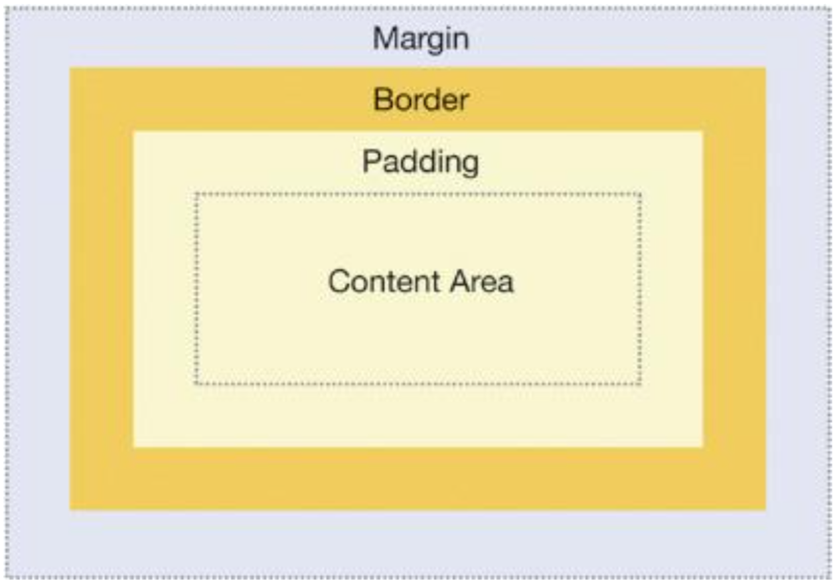
ESPAÇAMENTO
Uma vez que margin, borda e padding são adicionados
O elemento passa a não ter mais o tamanho original
EXEMPLO
Para cálculos de layout deve-se somar todos os elementos
Faz muita diferença quando há flutuação de elementos

Slide 96
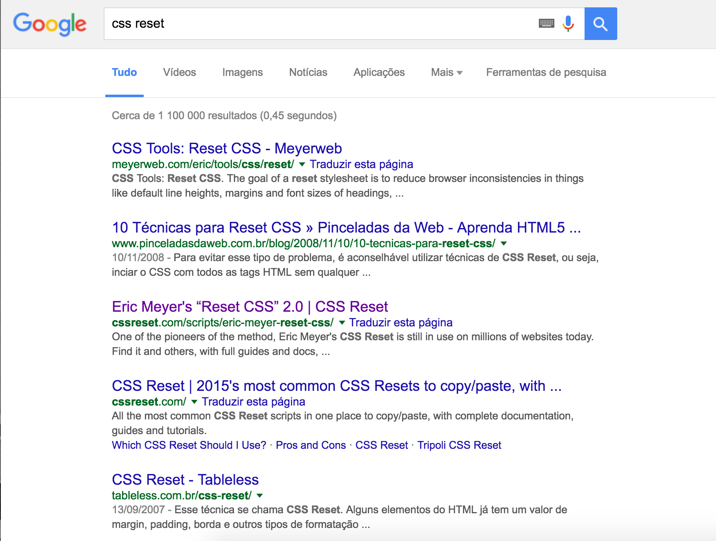
CSS RESET
Serve para anular o css padrão do navegador
É importante pois esses estilos podem interferir no layout personalizado
Pode-se baixar um reset ou até mesmo fazê-lo
Eric Meyer's reset

Slide 97
AT RULES

Slide 98
@import
Permite importar outro arquivo CSS
Deve ser a primeira instrução do arquivo
EXEMPLO
@import url(outro-estilo.css);
Utiliza o comando de url para puxar o arquivo que importará
O carregamento do HTML é diferente do carregamento CSS

Slide 99
POSICIONAMENTO

Slide 100
FLOAT
O comando float serve para flutuar elementos uns ao lado dos outros
Tem como valor "left", "right", ou "none"
EXEMPLO
div {
float: left;
}
O float é um pouco difícil de controlar
Deve-se ver se é o comando correto para utilizar

Slide 101
CLEAR
O clear serve para eliminar os efeitos do float
Será eventualmente necessário para interromper a flutuação de outros elementos
EXEMPLO
div {
clear: both;
}
Os valores podem ser: "left", "right" e "both"
Cada valor elimina o float de mesma correspondência

Slide 102
CLEARFIX
O float causa uma independência do elemento pai
Para resolver essa independência, o clearfix é utilizado
EXEMPLO
div {
overflow: auto;
}
Quando o clearfix for aplicado, o elemento pai volta a ter o filho
Utilização em casos específicos

Slide 103
DISPLAY
Permite modificar o display padrão do elemento
Tem como valores o block, inline, inline-block e none
EXEMPLO
div {
display: inline-block;
}
O inline-block tem características iguais ao inline, porém, podem ser definidas dimensões
O valor "none" faz com que o elemento fique invisível

Slide 104
POSITION
Define os tipos de posição possíveis na página
As possibilidades são: static, relative, absolute e fixed
EXEMPLO
img {
position: absolute;
}
O valor static mostra o posicionamento padrão do navegador
Os demais posicionamentos permitem maior fluidez dos objetos

Slide 105
Z-INDEX
Com a disposição dos elementos, formam-se camadas
Em alguns casos essas camadas se soprepõe de maneira indevida
EXEMPLO
p {
z-index: -1;
}
Para mudar a camada de lugar, basta utilizar o z-index
Para jogar para frente, o valor é positivo, para trás é negativo

Slide 106
CENTRALIZAR
Para centralizar o site no meio da página
Não existe uma ferramenta própria para isso e sim uma tática
EXEMPLO
div {
margin: 0 auto;
width: 1360px;
}
Utiliza-se o comando margin com o valor 0 auto
O elemento precisa ter largura para que a centralização funcione

Slide 107
TIPOS DE LAYOUT

Slide 108
FIXO
Valores definidos em forma fixa
Na maioria dos casos é utilizada em pixels
EXEMPLO
div {
width: 1280px;
height: 768px;
}
É utilizado na imensa maioria dos casos
Gera barra de rolagem caso o elemento seja maior que a tela

Slide 109
LÍQUIDO
Valores definidos em forma relativa
É utilizada em PORCENTAGEM
EXEMPLO
div {
width: 100%;
height: 50%;
}
O tamanho 100% é do container pai ou da tela
Adequa os elementos ao tamanho da tela

Slide 110
HÍBRIDO
Valores definidos em forma relativa e fixa
Mistura valores em porcentagem com pixels
EXEMPLO
div {
width: 100%;
height: 350px;
}
Dessa maneira o layout fica com alguns elementos adequados à tela e outros não
Forma mais comum de layout

Slide 111
LAYOUT RESPONSIVO

Slide 112
@media
Definem um tipo de mídia que receberá um estilo próprio
Ex. screen, tv, projection
EXEMPLO
@media print {
font-size: 60px;
}
Além de definir os tipos de mídia, podem ser aplicadas, condicionais.
Veremos os "media queries" mais para frente

Slide 113
media-query
Readequa os elementos na página
Coloca-se um at rule de media e um tamanho mínimo ou máximo de tela
EXEMPLO
@media screen and (max-width:768px){
width: 100%;
height: 350px;
}
O tamanho indica em qual tamanho de tela o layout vai “quebrar”
Possui condicionais

